Slide 1


钱进培训是哈法地区资深工程师组成的培训机构，通过各位老师的现身说法，帮助各位学员迅速掌握实战知识，为求职打下坚实的基础。电子邮件：jin.qian.canada@gmail.com钱老师报名、答疑微信号：qianjincanada，或扫描以下二维码添加：

Slide 2
Java高级班（JavaEE方向）
讲义2
钱进培训立足Halifax地区，面向在校生提供软件开发技能培训和课程辅导。
本课是钱进培训组织的软件开发系列课程的主打课程，主要征针对已经学习过CSCI1100（JAVA1）的同学，目标是通过大约10次课的学习，掌握JavaEE开发必备的技能，对现代软件企业的开发方式、常用类库、方法论等在校很难学到的知识点进行全面讲解，做到心中有数，提前具备求职的基本技术素质。

Slide 3
复习 FileUtils和StringIUtils
64.242.88.10 - - [07/Mar/2004:17:31:39 -0800] "GET /twiki/bin/edit/Main/UvscanAndPostFix?topicparent=Main.WebHome HTTP/1.1" 401 12846
64.242.88.10 - - [07/Mar/2004:17:35:35 -0800] "GET /twiki/bin/view/TWiki/KlausWriessnegger HTTP/1.1" 200 3848
64.242.88.10 - - [07/Mar/2004:17:39:39 -0800] "GET /twiki/bin/view/Main/SpamAssassin HTTP/1.1" 200 4081
http://thechronicleherald.ca/heraldflyers

Slide 4
数组是大小固定的，并且同一个数组只能存放类型一样的数据（基本类型/引用类型），JAVA集合可以存储和操作数目不固定的一组数据。 所有的JAVA集合都位于 java.util包中.
在实际的项目开发中会有很多的对象，如何高效、方便地管理对象，成为影响程序性能与可维护性的重要环节。Java 提供了集合框架来解决此类问题，线性表、链表、哈希表等是常用的数据结构，在进行 Java 开发时，JDK 已经为我们提供了一系列相应的类来实现基本的数据结构，所有类都在 java.util 这个包里
容器，就是可以容纳其他Java对象的对象。Java Collections Framework（JCF）为Java开发者提供了通用的容器.
Java容器里只能放对象，对于基本类型（int, long, float, double等），需要将其包装成对象类型后（Integer, Long, Float, Double等）才能放到容器里。很多时候拆包装和解包装能够自动完成。

Slide 5
ArrayList list = new ArrayList();
list.add(new String("Monday"));
list.add(new String("Tuesday"));
list.add(new String("Wensday"));
for(int i = 0; i < list.size(); i++)
{
String weekday = (String)list.get(i);//显式类型转换
System.out.println(weekday.toUpperCase());
}

Slide 6
数组是大小固定的，并且同一个数组只能存放类型一样的数据（基本类型/引用类型），JAVA集合可以存储和操作数目不固定的一组数据。 所有的JAVA集合都位于 java.util包中.
在实际的项目开发中会有很多的对象，如何高效、方便地管理对象，成为影响程序性能与可维护性的重要环节。Java 提供了集合框架来解决此类问题，线性表、链表、哈希表等是常用的数据结构，在进行 Java 开发时，JDK 已经为我们提供了一系列相应的类来实现基本的数据结构，所有类都在 java.util 这个包里
JAVA集合主要分为三种类型：
Set(集)
Set是最简单的一种集合。集合中的对象不按特定的方式排序，并且没有重复对象. HashSet类按照哈希算法来存取集合中的对象，存取速度比较快.
中的值不允许重复，无序的数据结构
List(列表)
List的特征是其元素以线性方式存储，集合中可以存放重复对象。 ArrayList, 其中的值允许重复，因为其为有序的数据结构
Map(映射)
Map 是一种把键对象和值对象映射的集合，它的每一个元素都包含一对键对象和值对象。

Slide 7
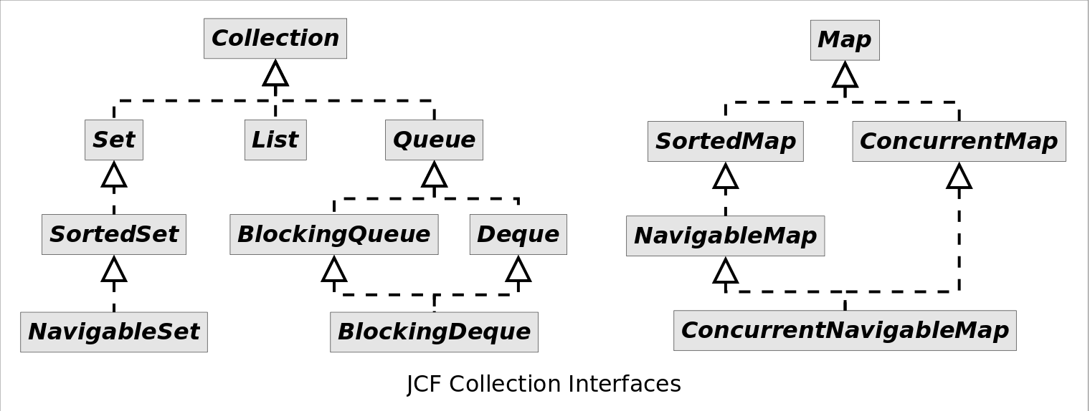
为了规范容器的行为，统一设计，JCF定义了14种容器接口（collection interfaces），它们的关系如下图所示：

Slide 8
如何遍历Collection中的每一个元素？不论Collection的实际类型如何，它都支持一个iterator()的方法，该方法返回一个迭代器，使用该迭代器即可遍历访问Collection中每一个元素，通过Iterator的遍历是无序的。
迭代器（Iterator）为我们提供了遍历容器中元素的方法。只有容器本身清楚容器里元素的组织方式，因此迭代器只能通过容器本身得到。每个容器都会通过内部类的形式实现自己的迭代器。
// visit a list with iterator
ArrayList list = new ArrayList();
list.add(new String("Monday"));
list.add(new String("Tuesday"));
list.add(new String("Wensday"));
Iterator<String> it = list.iterator();
// 得到迭代器
while (it.hasNext()) {
String weekday = (String)it.next();
// 访问元素
System.out.println(weekday.toUpperCase());
}

Slide 9
ArrayList 是一个数组队列，相当于 动态数组。与Java中的数组相比，它的容量能动态增长。
每个 ArrayList 实例都有一个容量，该容量是指用来存储列表元素的数组的大小。默认初始容量为 10。随着 ArrayList 中元素的增加，它的容量也会不断的自动增长。在每次添加新的元素时，ArrayList 都会检查是否需要进行扩容操作
ArrayList()：默认构造函数，提供初始容量为 10 的空列表。
add()是添加一个新的元素,remove()删除一个元素,size()获得ArrayList的长度。ArrayList的下标是从0开始。

Slide 10
rrayList al=new ArrayList(); //向Java动态数组中添加数据 al.add("a"); al.add("b"); al.add("c"); //输出Java动态数组 for(int i=0;i<al.size();i++) { String alEach=(String)al.get(i); System.out.println(alEach); } //删除数组中的某个元素,删除第二个元素 al.remove(1); //修改Java动态数组，把新的元素放到第二个位置 al.add(1,"2"); ////输出Java动态数组 for(int i=0;i<al.size();i++) { String alEach=(String)al.get(i); System.out.println(alEach);

Slide 11
HashSet 简介
HashSet 是一个没有重复元素的集合,不保证元素的顺序，而且HashSet允许使用 null 元素。
HashSet的主要API
boolean add(E object)
void clear()
Object clone()
boolean contains(Object object)
boolean isEmpty()
Iterator<E> iterator()
boolean remove(Object object)
int size()

Slide 12
HashMap 是一个散列表，它存储的内容是键值对(key-value)映射。
containsKey() 的作用是判断HashMap是否包含key。
put() 的作用是对外提供接口，让HashMap对象可以通过put()将“key-value”添加到HashMap中。
get() 的作用是获取key对应的value，它的实现代码如下：

Slide 13
// 假设map是HashMap对象
// map中的key是String类型，value是Integer类型
Integer integ = null;
Iterator iter = map.entrySet().iterator();
while(iter.hasNext()) {
Map.Entry entry = (Map.Entry)iter.next();
// 获取key
key = (String)entry.getKey();
// 获取value
integ = (Integer)entry.getValue();
}

Slide 14
List转Set
Set set = new HashSet(new ArrayList());
Set转List
List list = new ArrayList(new HashSet());
数组转为List
List arr = Arrays.asList("1", "2", "3");
//或者
String[] arr = {"1", "2"};
List list = Arrays.asList(arr);
数组转为Set
int[] arr = { 1, 2, 3 };
Set set = new HashSet(Arrays.asList(arr));
Map的值转化为List
List list = new ArrayList(map.values());
Map的值转化为Set
Set set = new HashSet(map.values());
List转数组
List list = Arrays.asList("a","b");
String[] arr = (String[])list.toArray(new String[list.size()]);

Slide 15
Hashmap 基于value的排序
Java对象的比较
一、简单类型比较
Java中，比较简单类型变量用“==”，只要两个简单类型值相等即返回ture，否则返回false；
二、引用类型比较
引用类型比较比较变态，可以用“==”，也可以用“equals()”来比较，equals()方法来自于Object类，每个自定义的类都可以重写这个方法。Object类中的equals()方法仅仅通过“==”来比较两个对象是否相等。
在用“==”比较引用类型时，仅当两个应用变量的对象指向同一个对象时，才返回ture。言外之意就是要求两个变量所指内存地址相等的时候，才能返回true，每个对象都有自己的一块内存，因此必须指向同一个对象才返回ture。

Slide 16
在Java API中，有些类重写了equals()方法，它们的比较规则是：当且仅当该equals方法参数不是 null，两个变量的类型、内容都相同，则比较结果为true。这些类包括：String、Double、Float、Long、Integer、Short、Byte、、Boolean、BigDecimal、BigInteger等等，具体可以查看API中类的equals()方法，就知道了。
三、重写equals()方法
在定义一个类的时候，如果涉及到对象的比较，应该重写equals()方法。重写的一般规则是：
1、先用“==”判断是否相等。
2、判断equals()方法的参数是否为null，如果为null，则返回false；因为当前对象不可能为null，如果为null，则不能调用其equals()方法，否则抛java.lang.NullPointerException异常。
3、当参数不为null，则如果两个对象的运行时类（通过getClass()获取）不相等，返回false，否则继续判断。
4、判断类的成员是否对应相等。

Slide 17
第二次课，课后作业：
1。继续练习、领会如何在工程中引入第三方的jar文件，到如下网站下载jar文件，新建一个java工程，添加jar文件。
https://commons.apache.org/proper/commons-lang/download_lang.cgi
http://commons.apache.org/proper/commons-io/download_io.cgi
2。自己在google中搜索StringUtils和FileUtils两个常用工具类的用法
3。分析access_log （我发给你的文件），找出访问最多的地址
思路： 1。用fileUtils把文件读取到一个string的变量中，尝试用两种方法做
JAVA软件开发培训
第一种方法： 用 string类的自有函数 indexOf substring等，可以借助 array
第二种方法： 用StringUtils的静态函数，感受一下 StringUtils为什么方便
4。看一下 http://thechronicleherald.ca/heraldflyers
这个地址，想一下如果想把每个flyer的图标都下载到本地，如何实现？

Slide 18
钱进培训是哈法地区资深工程师组成的培训机构，通过各位老师的现身说法，帮助各位学员迅速掌握实战知识，为求职打下坚实的基础。电子邮件：jin.qian.canada@gmail.com钱老师报名、答疑微信号：qianjincanada，或扫描以下二维码添加：

